Slide 2
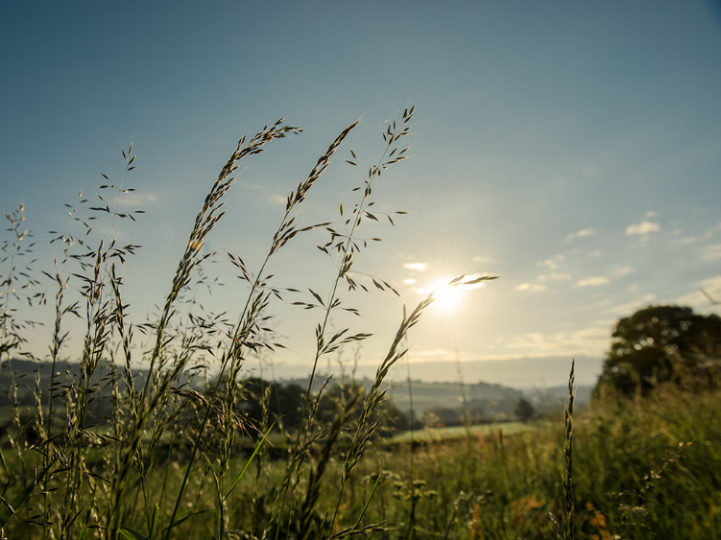
“ PRAGNIEMY PROWADZIĆ NASZĄ DZIAŁALNOŚĆ W SPOSÓB MINIMALNIE WPŁYWAJĄCY NA ŚRODOWISKO SOMERSET. ŻYĆ W SYMBIOZIE Z NASZĄ PRZEPIĘKNĄ OKOLICĄ, KTÓRA ZAPEWNIA NAM JEDZENIE, PRZYCHODY I DOM.”

Slide 3
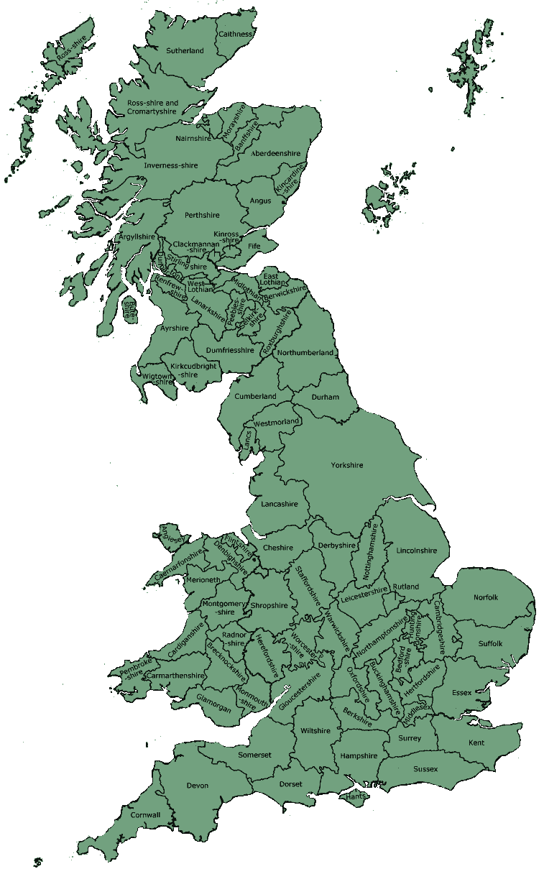
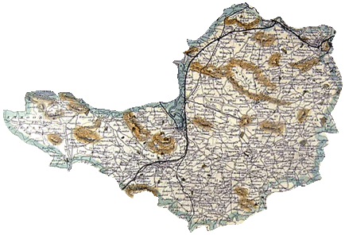
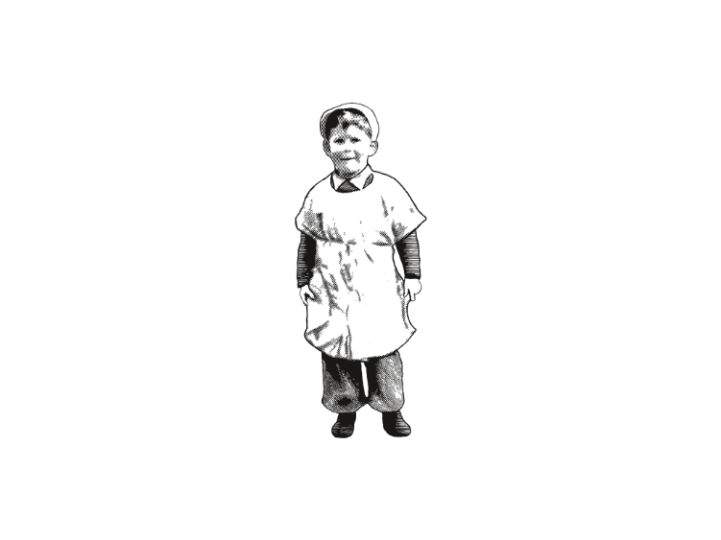
TYLKO 15 MIL OD MIASTA CHEDDAR
Cheddar Town
Prowadzimy nasze gospodarstwo
i robimy nasz Cheddar w Wyke Champflower
w Somerset, blisko prawdziwego domu cheddaru.
(Nasza wioska została nazwana 'Wyke Champfleur' co oznacza 'pola kwiatów' Wyke przez francuskiego "gościa" po inwazji Normanów pod koniec 11 wieku).
Wyke Champflower

Slide 4
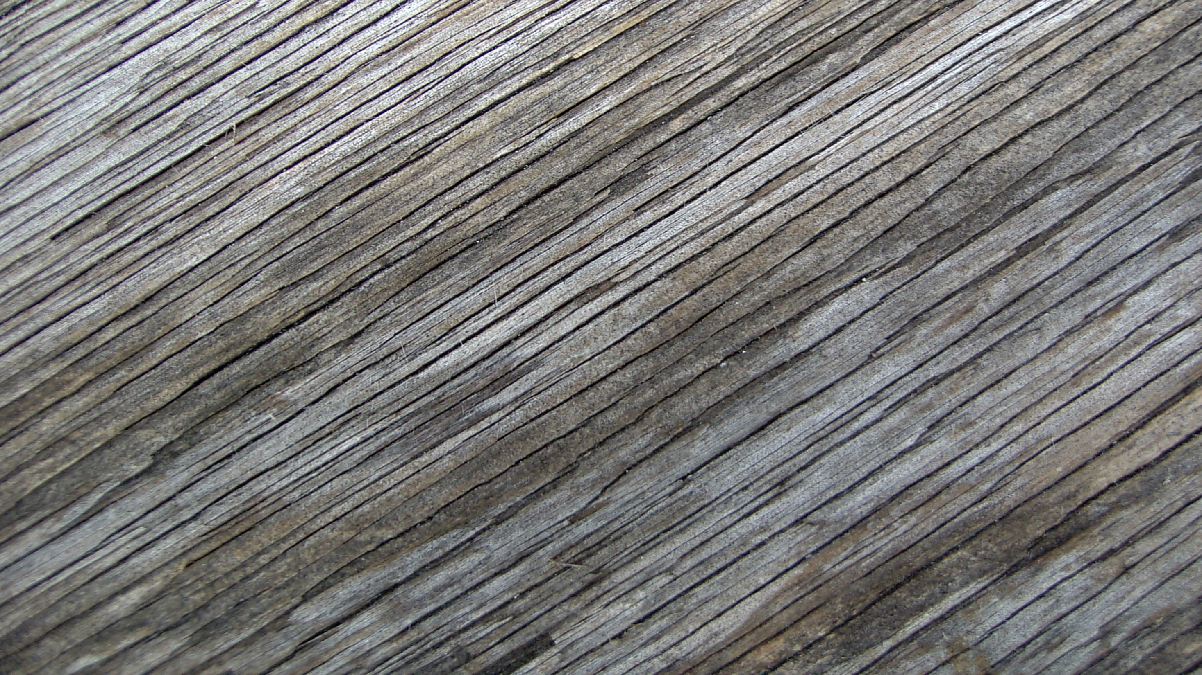
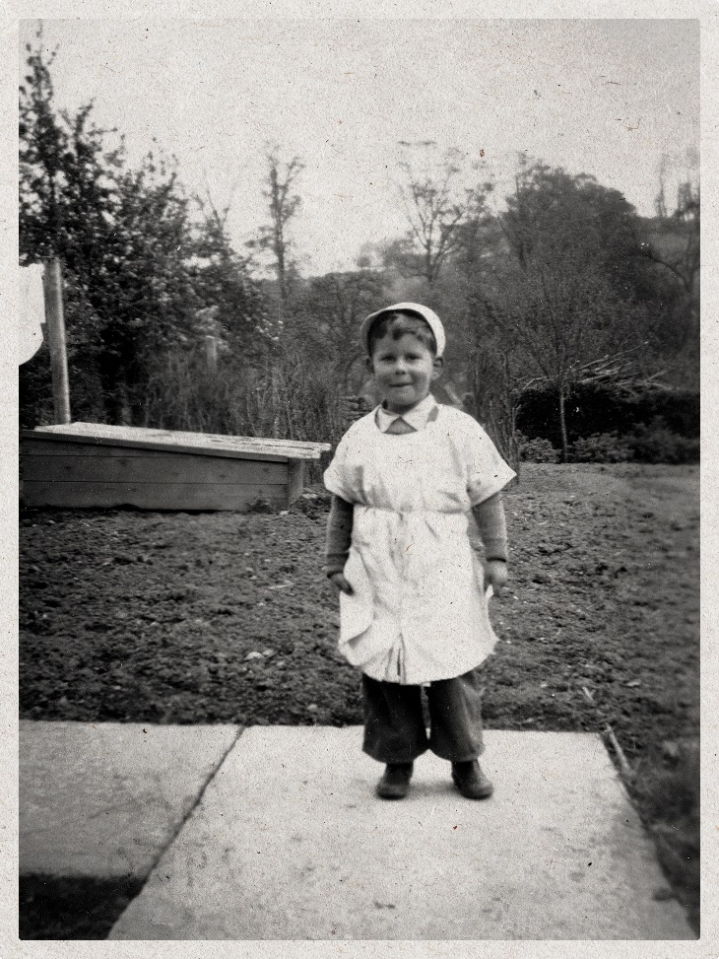
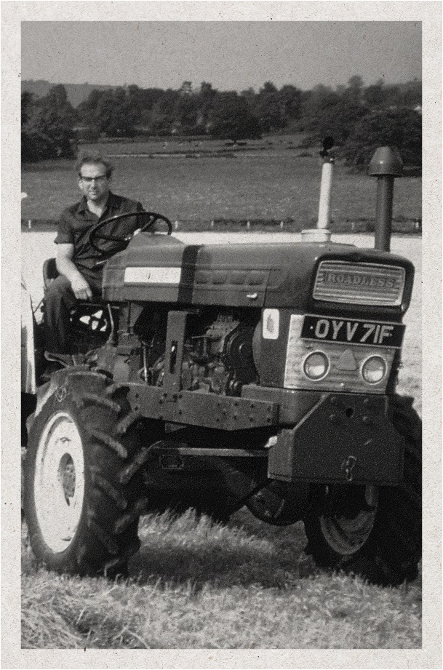
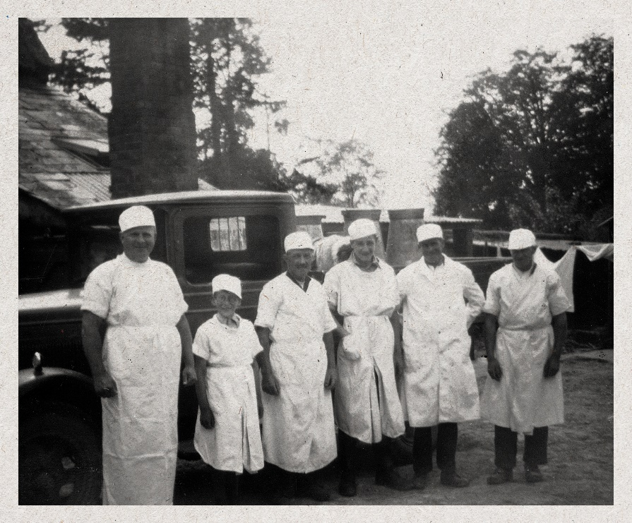
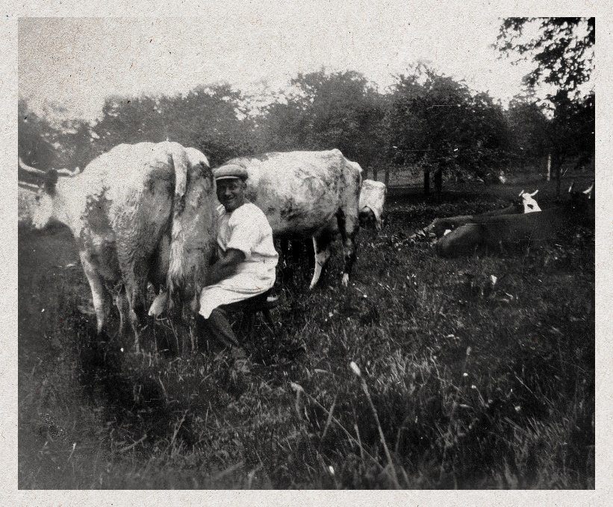
NASZA HISTORIA
TATA
WUJEK JIM
MLECZARZE
DZIADEK TOM

Slide 5
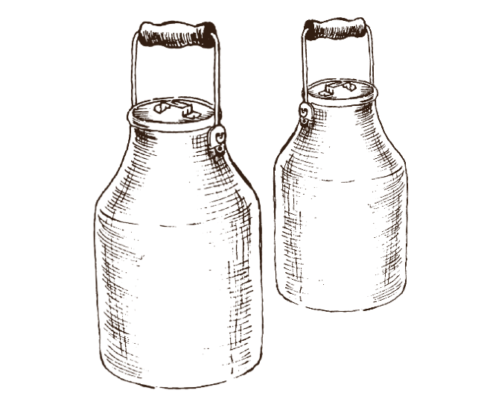
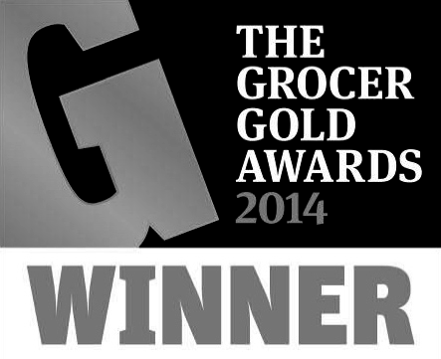
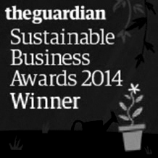
CIEKAWOSTKI
O WYKE
Wyke jest 150- letnią rodzinna firmą produkującą ser
Sprzedaje się na brytyjskim rynku i w 160 innych krajach, w tym w Carrefour we Francji
Gospodarstwo rodzinne 1500 akrów
i 1000 dojnych krów w Somerset
Lider “ Green and Sustainable branding”
51 tys fanów na Facebooku
Pozyskujemy mleko ze 110 lokalnych gospodarstw w obrębie 35 mil od mleczarni
25tys obserwujących na Twitterze
Food Manufacturing Awards ‘Dairy Company of the Year 2013’
Wyke przetwarza do 300 mil litrów mleka rocznie
Guardian Sustainable Business of the Year 2014 & 2015
Wyke produkuje 5% cheddaru na rynku UK
i zaopatruje 25% gospodarstw domowych
Grocer Sustainable Supplier of the Year 2014
Największy przetwórca mleka organicznego w UK na sery, masło, skondensowane, odtłuszczone mleko( umowy z OMSCO)

Slide 6
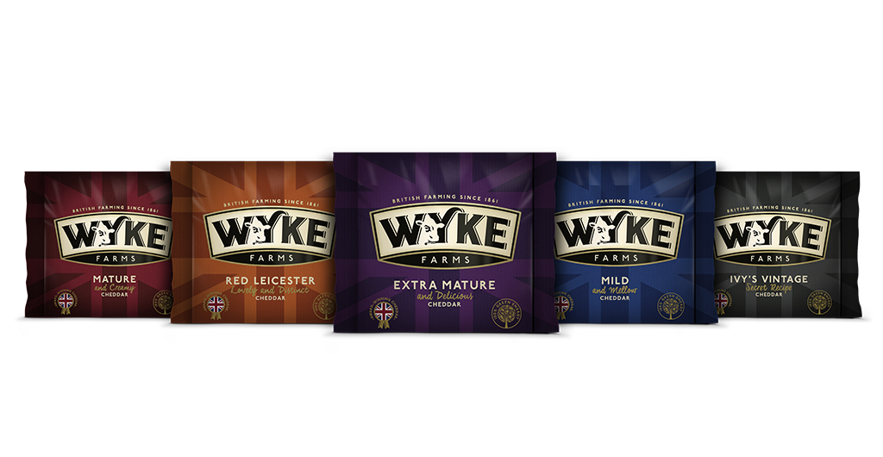
WARIANTY EXPORTOWE

Slide 9
‘Szanujemy ziemię,szanujemy zwierzęta,szanujemy środowisko. Tylko współpracując zgodnie z naturą, możemy produkować najlepszy Cheddar’
‘Jeżeli będziesz dbał o naturę, natura zadba o Ciebie.’
Roger Clothier c.1980

Slide 10
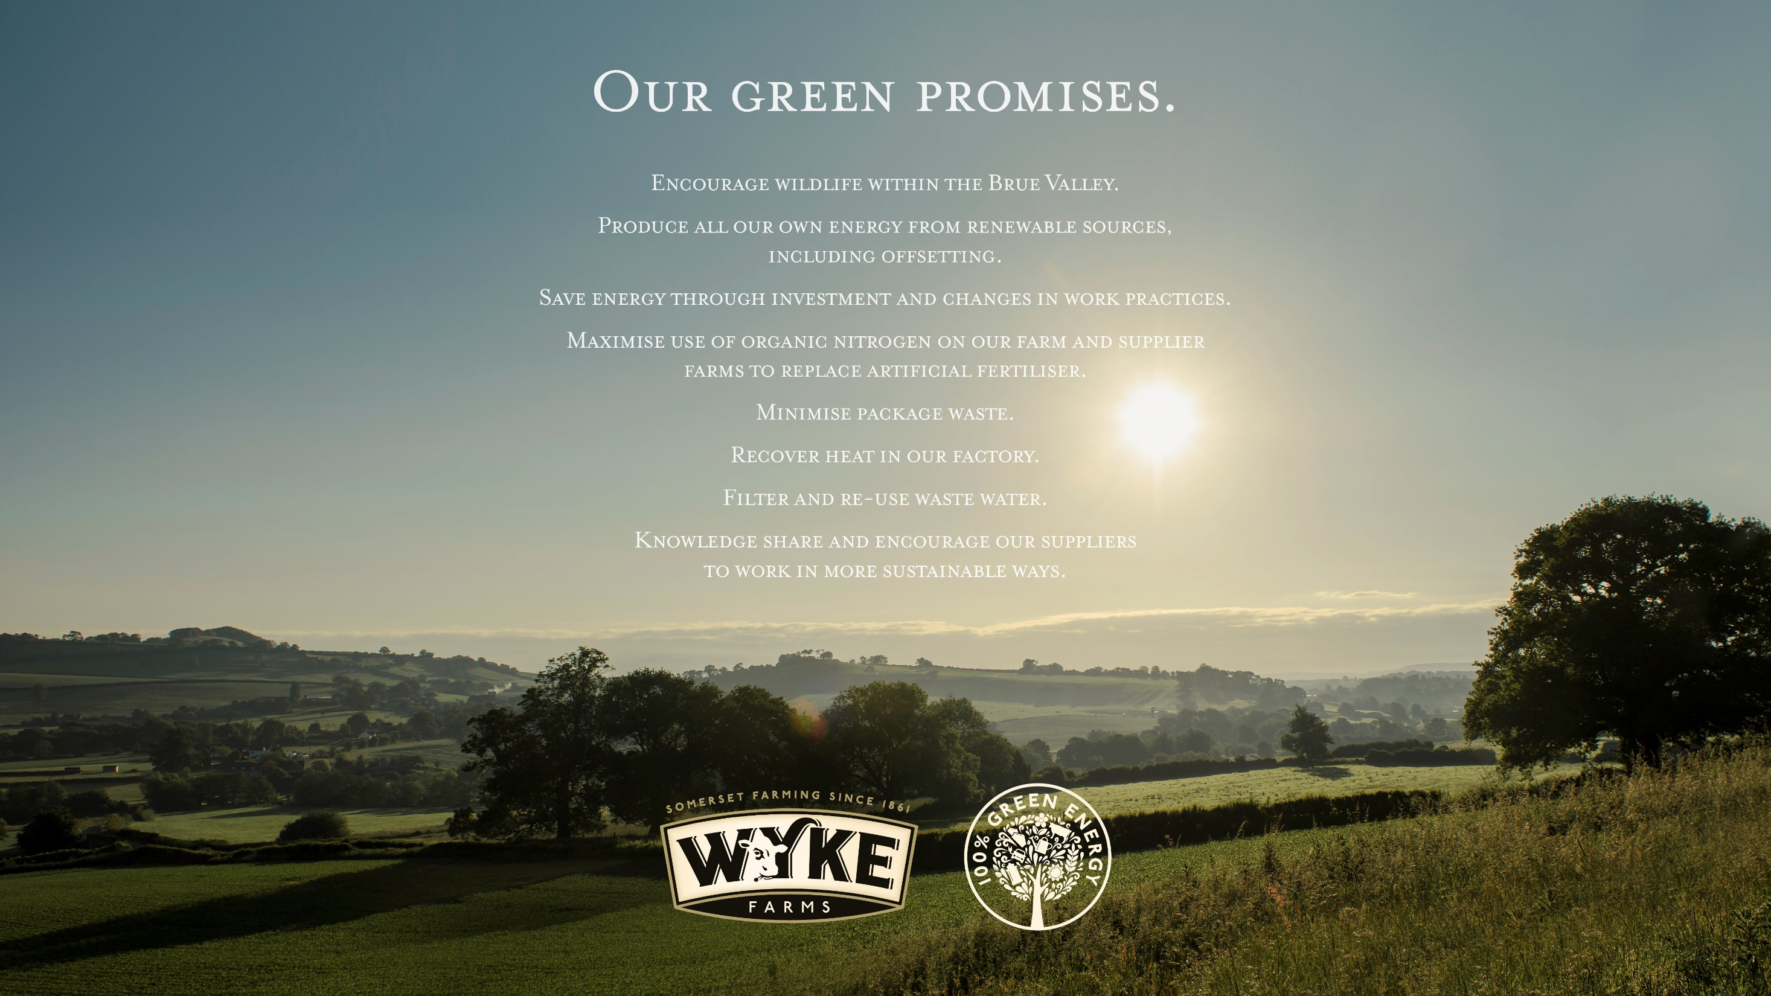

Slide 11
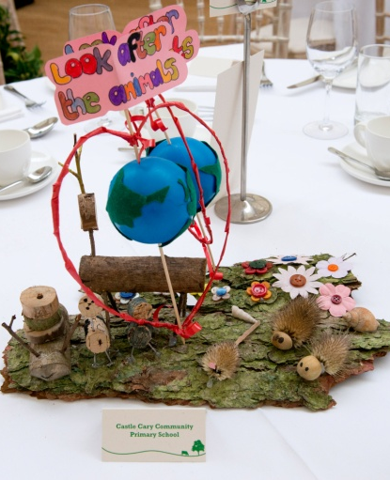
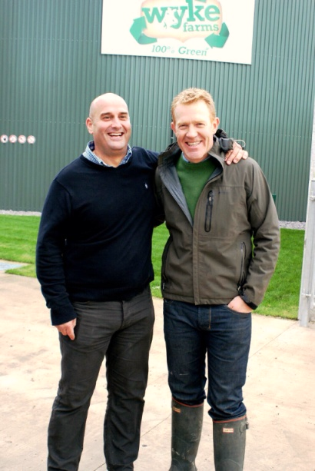
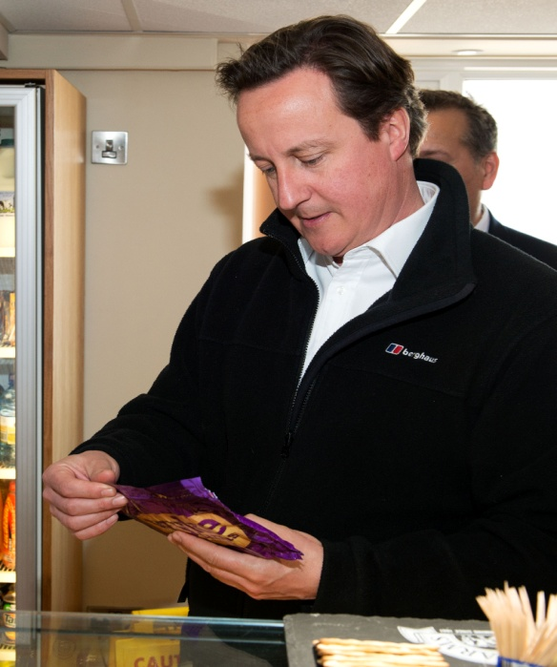
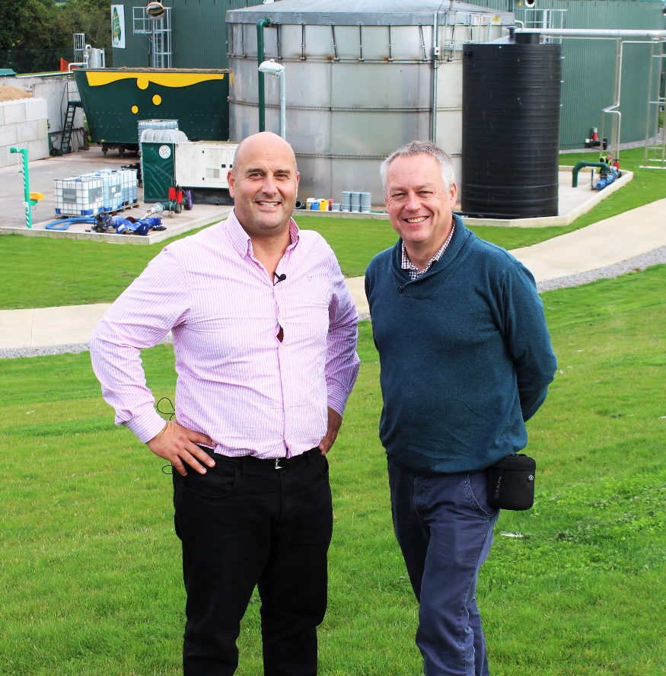
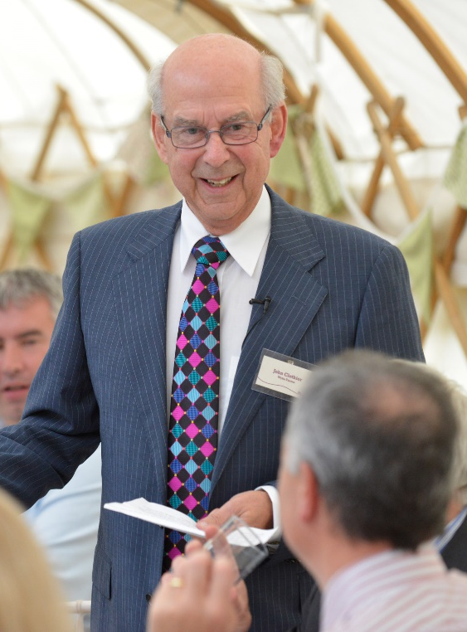
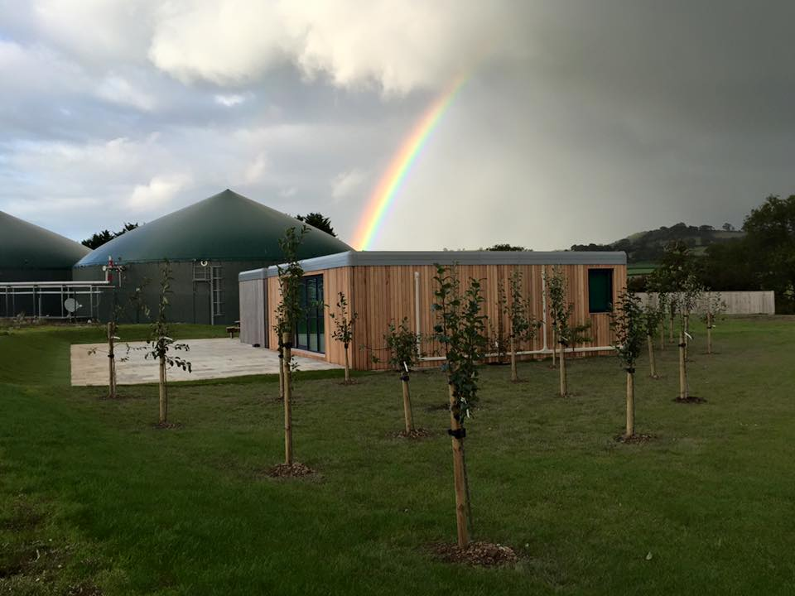
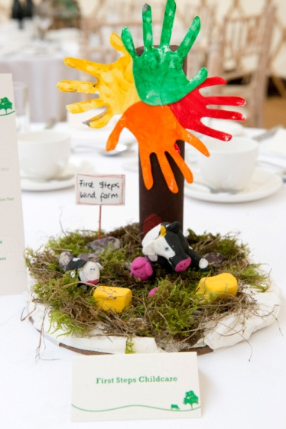
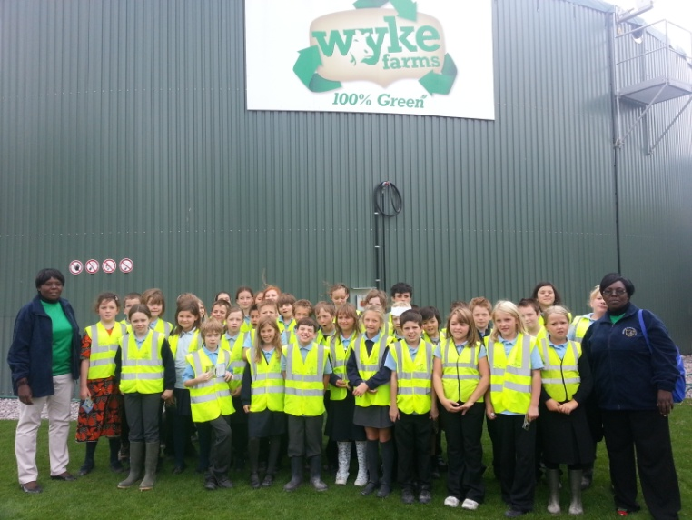

Slide 12
PODSUMOWANIE
Jakościowe produkty wytwarzane na naszej farmie w Somerset
Historia Wyke to unikalna historia marki rodzinnej
Najlepiej sprzedająca się marka cheddaru we Francji. Sprzedaje sie w 150 innych krajach
na całym świecie
Doświadczony zespół profesjonalistów
Prowadzimy naszą firme w sposób zrównoważony
Wyke to pierwsza marka narodowa w branży spożywczej, korzystająca z “zielonej energii”
w 100% samowystarczalna
Jesteśmy efektywni, różnorodni, dobrze inwestujemy i zorientowani w przyszłość
‘’To coś, z czego dumni byliby nasi przodkowie, jak również I nasze dzieci.”

